Slide 1
Сравнение художественного и
научно-познавательного текста.
Н. Рубцов. Про зайца.
Текст из энциклопедии. Заяц

Slide 2
Игра – викторина
а) «Отгадай название рассказа по опорным словам».
Дача, страх, мальчики, ежик.
(Е.Чарушин «Страшный рассказ»)
б) «Убери лишний персонаж и отгадай название рассказа».
Ребята, утка, собака, утята, кот.
(М.Пришвин «Ребята и утята»)
в) Отгадайте по пословицам о каком рассказе идет речь.
«Кто дрожит тот и бежит», «Храбрый не тот, кто страха не знает, а тот, кто узнал и навстречу к нему идет».
(Г. Снегирев «Отважный пингвиненок»)
г) Кто автор этого произведения
«Вдруг какой-то страшный зверь
Открывает лапой дверь,
Прыгает через порог….
Кто же это?
Мой щенок!»
(С.В. Михалков «Мой щенок»)

Slide 3
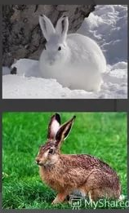
Летом серый,
зимой белый.
Длинное ухо,
комочек пуха.
Прыгает ловко,
любит морковку.
Хитрый след плести, стараясь, по сугробам прыгал ...

Slide 4



Slide 5
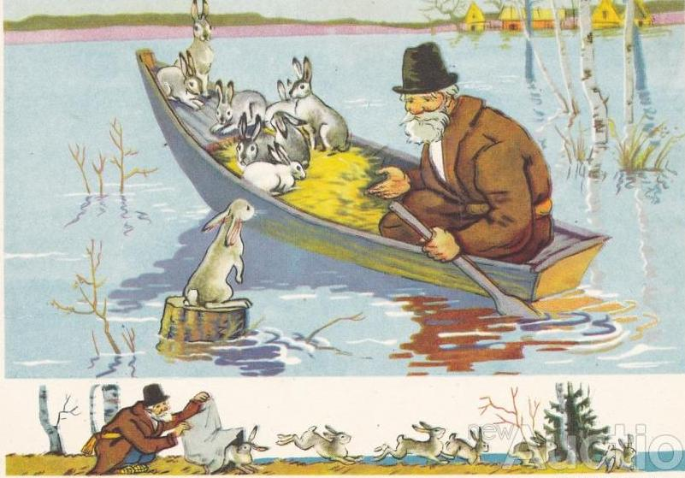
Н.Некрасов «Дедушка Мазай и зайцы»

Slide 6
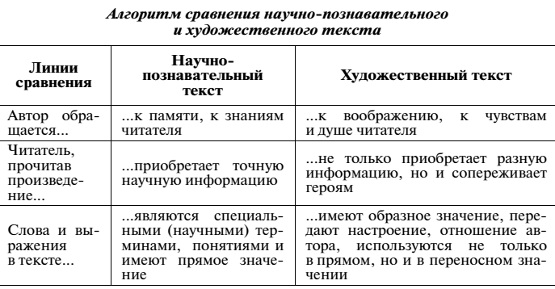

Slide 7
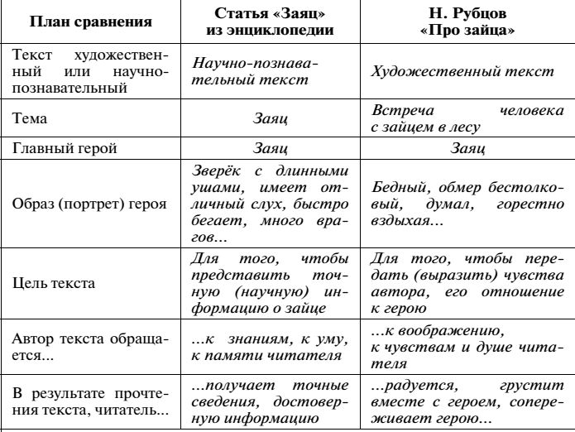

Slide 8
Домашнее задание.
Выучить стихотворение Н. Рубцова «Про зайца»

